Slide 1
Всероссийский конкурс для учителей и педагогов дополнительного образования
"Творчество без границ"

Slide 2
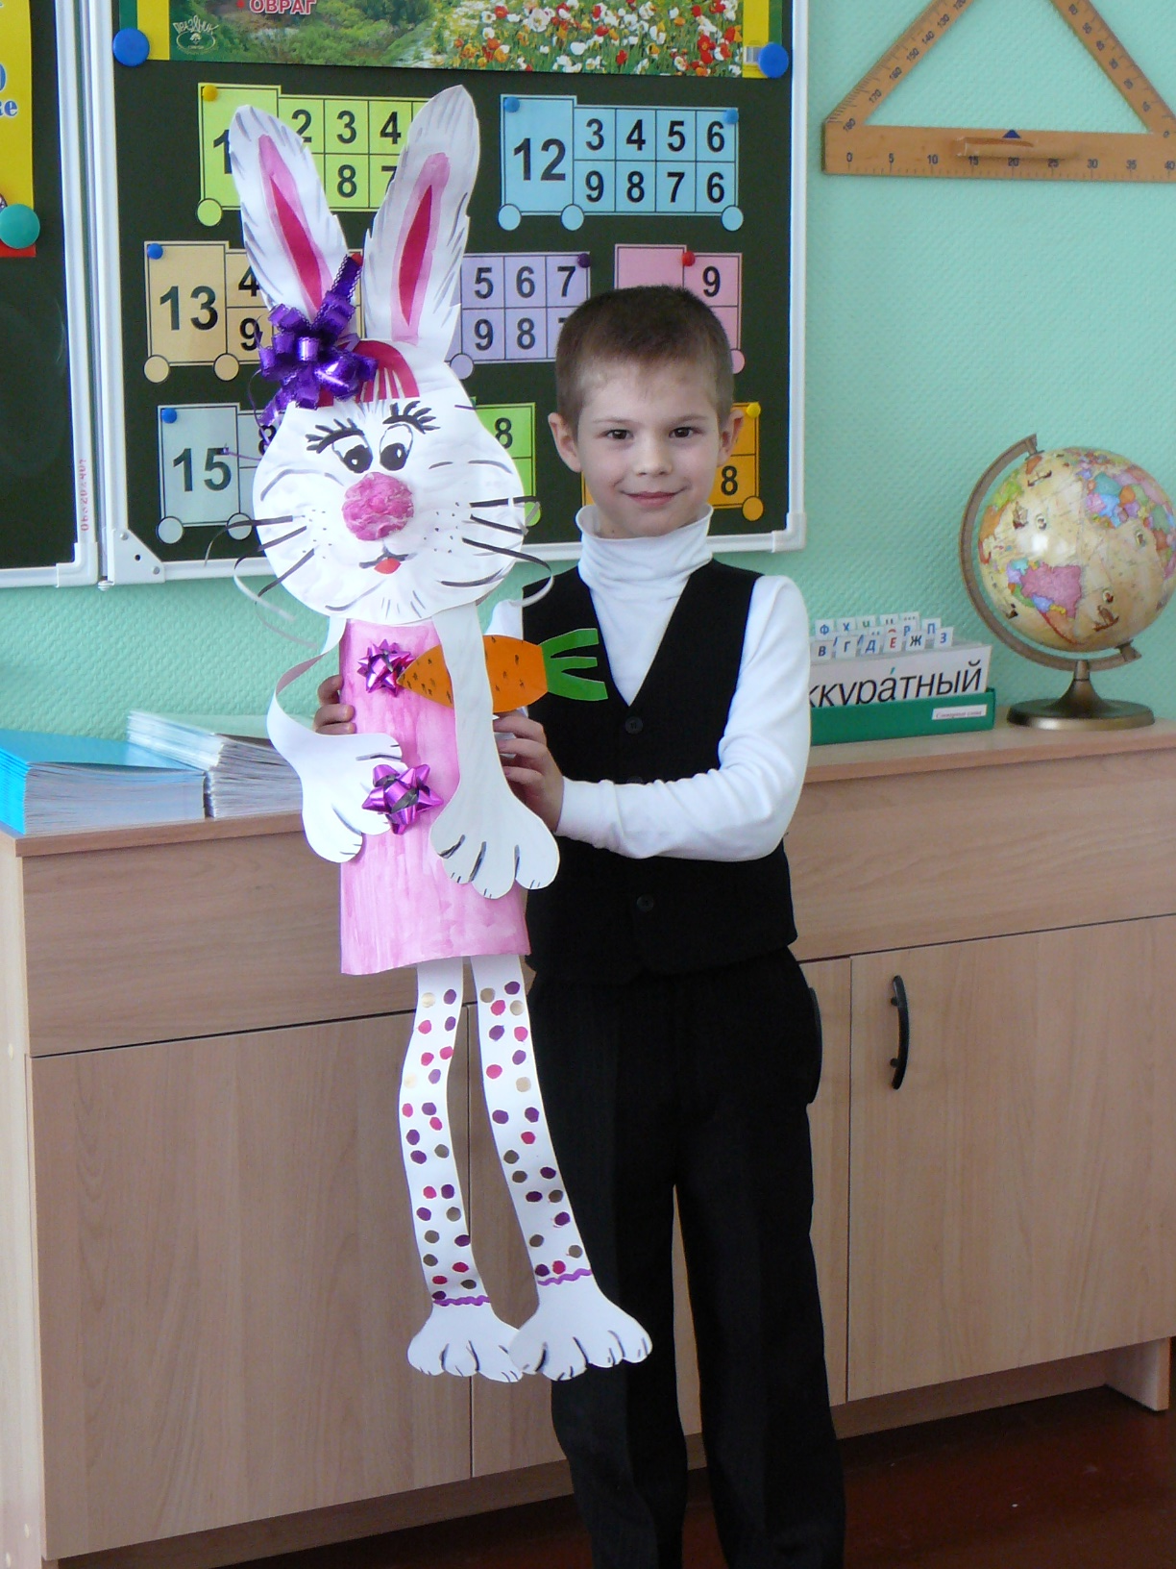

Slide 3
